Slide 1
TRANSICIÓN SEGURA DEL CUIDADO EN LA ENTREGA Y RECIBO DE TURNO A LA CABECERA DEL PACIENTE FUNDACIÓN CARDIOINFANTIL-INSTITUTO DE CARDIOLOGIA
CAROL NEYERITH GARCÍA ÁVILA
LADY CAROLINA DELGADO
MARLI JAIRIXA MORENO HERREÑO
YOHANA MILENA RUIZ VÉLEZ

Slide 2
Introducción
El proceso de atención de enfermería, como está contemplado en la Ley 911 de 2004 se fundamenta en el ejercicio de cuidado; esta actividad es de vital importancia debido a que despliega todo el quehacer de enfermería.
La comunicación es entendida como la acción de transmitir un mensaje de una persona emisora a una receptora, sustentando gran parte del ciclo de cuidado ya que se involucra un grupo multidisciplinario, el mismo sujeto de cuidado y su familia.

Slide 3
El procedimiento de recibo y entrega de turno, es entendido como la transferencia oral, por medio del cual, el personal de enfermería, al iniciar y terminar su jornada de trabajo, entrega o recibe, en forma clara y completa todas las actividades brindadas en el cuidado durante su turno con los pacientes de forma individual
El procedimiento del recibo y entrega de turno se ve reflejado como un componente esencial de la continuidad del cuidado.
Optimizar
Garantizar
Priorizar

Slide 4
Dorothea Orem
En su teoría se aborda al individuo de manera integral en función de situar los cuidados básicos como el centro de la ayuda al ser humano a vivir feliz durante más tiempo, es decir mejorar su calidad de vida.
De igual manera conceptualiza la enfermería como el arte de actuar por la persona incapacitada, ayudarla a actuar y/o brindarle apoyo para aprender a actuar por sí misma.

Slide 5
Planteamiento del Problema
En la actualidad la Fundación Cardioinfantil maneja el procedimiento de recibo y entrega de turno basado en el procedimiento del Manual de Buenas Prácticas, sustentado en literatura científica descrita por enfermería
The Advisory Board Company estipula el nuevo modelo de recibo y entrega de turno basado en:
Expresión de feedback del paciente
Evaluaciones conjuntas de enfermería
Comunicación del grupo de trabajo de tipo bidireccional
Justificación
Uno de los pilares de la Fundación Cardioinfantil es brindar un cuidado seguro, por lo cual se han implementado una serie de estrategias para garantizar la prestación de servicios de asistenciales que cumplan con los más altos estándares de calidad, garantizando una gestión clínica centrada en la seguridad del paciente.
Dentro de estos estándares la FCI está desarrollando una transición segura del cuidado durante la entrega y recibo de turno, que con el tiempo y de acuerdo a estándares de calidad busca el mejoramiento continuo.

Slide 6
Objetivos
General
Implementar una estrategia para fortalecer la entrega y recibo de turno la cual conlleve a la transición segura del cuidado de enfermería, en el servicio de hospitalización adulto cuarto piso en la Fundación Cardioinfantil- IC, durante el primer semestre del 2016.
Realizar una lista de chequeo para las rondas de observación basada en el procedimiento de entrega y recibo de turno implementado por la FCI-IC
Elaborar oportunidades de mejora al procedimiento de recibo y entrega de turno, orientado a mejorar la continuidad en el cuidado, la comunicación efectiva entre el equipo de trabajo e impactar en la experiencia del paciente y su familia
Sensibilizar al personal de enfermería sobre la importancia de realizar una adecuada entrega y recibo de turno según el protocolo de la FCI-IC

Slide 7
Características del Cambio de Turno
Comunicación en el cambio de turno
Organización previa
Concentración dada a este procedimiento
Puntualidad al inicio y al final del procedimiento
Entorno tranquilo
El cambio de turno debe ser visto como un vehículo para el intercambio de valores, creencias, percepciones, juicios, y, sobre todo, respeto.
Ética durante el cambio de turno
Herramientas del Pensamiento Crítico
Cambio de estado del paciente, a partir de la observación
Progresión inusual del paciente, identificar patrones
Ejercicio de identificación y priorización de actividades
Análisis de la causa principal
Comunicación con otros miembros del equipo

Slide 8
Participación del paciente y su preferencia de tener o no tener miembros de la familia durante la entrega de turno; esto fomenta la confianza del paciente en sus cuidadores
Participación del Paciente y su Familia durante el cambio de turno
Los temas relacionados con su cuidado deben ser discutidos, tales como actualizaciones clínicas (por ejemplo, resultados de laboratorio, cuidado de heridas y medicamentos), así como los objetivos para el siguiente turno.
Una comunicación efectiva debe ser facilitada; se debe proporcionar educación habilidades de comunicación para los profesionales de enfermería y los pacientes

Slide 9
PHVA
P
Diagnóstico situacional
Lectura de guías de buenas prácticas basadas en la evidencia y políticas institucionales
Lectura y análisis de artículos a nivel mundial
Planear una herramienta que complemente el cuidado entre paciente, enfermera y familiar para la transición segura del cuidado
H
Elaboración de cronograma de actividades
Rondas de observación del procedimiento de entrega y recibo de turno
Realización de herramienta de muestra de entrega de recibo y entrega de turno
Aplicación de herramienta de muestra de entrega y recibo de turno
Tabulación de la información
V
Análisis de los histogramas
Análisis de la herramienta de recibo y entrega de turno
A
Propuesta como oportunidad de mejora

Slide 10
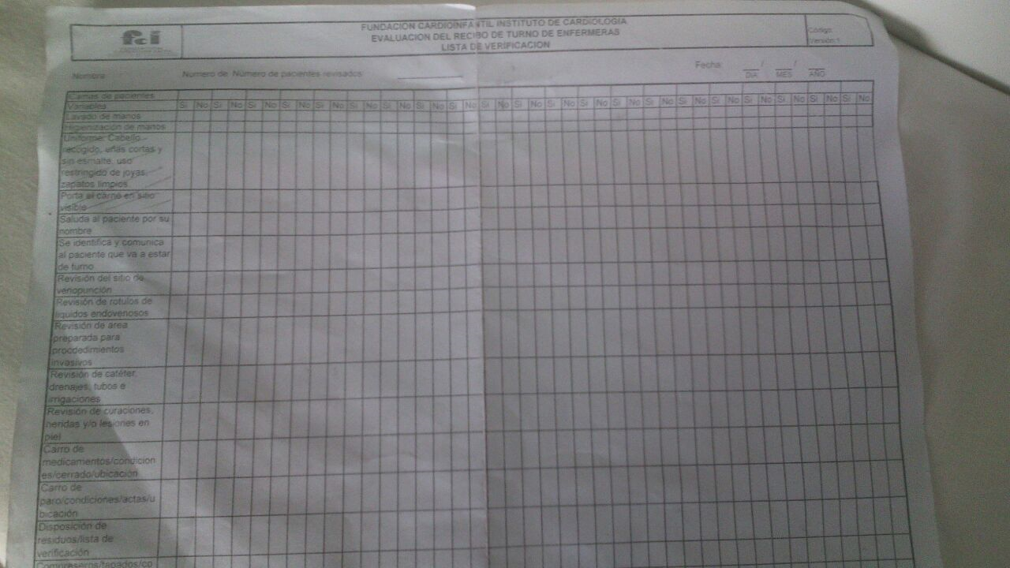
Herramienta Modificada

Slide 11
Herramienta

Slide 12
Análisis de Histogramas
Habitación : 100%
Accesos venosos 100%
Cambio de turno 100%
DX: 99,6%
Saludan al Pte. y familia: 99,6
Líquidos basales o administrados : 99,3%
Nombre 98,8
Funcionamiento de accesos : 98,4%
Quimioterapia: 98%
Entrega conjunta: 98%
Oxigenoterapia: 95,2
Presentación de si misma y personal : 94,9%
Breve reseña paciente : 92,9
Valoración cefalocaudal: 90,5%
Antibioticoterápia: 88%
Medidas de protección 86.9%
Todo el personal presente : 82,4%
Laboratorios : 80,5%
Interconsultas 75,8%
Procedimientos realizados: 72,1%
Entrega y recibo de turno (15min) : 69.5%
Cuidados especiales: 61.7
Procedimientos pendientes 63%
Eliminación 47%
Esquema de insulina 51,2%
Dotación de la habitación:50,9
Asignación de Pte. a auxiliares: 45,2%
Verificación del Kardex 45,2%
Estado de la piel 45,2%
Tipo de dieta y tolerancia 44,4%
Recibo y entrega de turno individual : 41,7%
Medicamentos suspendidos u ordenados: 30,5%
Verificación de desechos en la habitación 23,2%

Slide 14
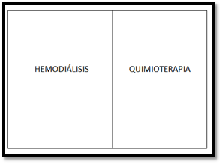
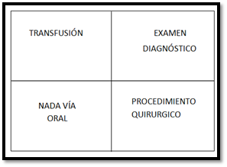
Estrategia Propuesta
DIÁLISIS

Slide 15
PERSONAL
Refieren beneficios ya que se complementa el cuidado entre familia y paciente y el personal puede constatar inmediatamente la información entregada. Pero existen perjuicios ya que mucha información no puede ser brindada al paciente
PERSONAL
Refieren beneficios debido a que se complementa el cuidado entre familia, paciente y el personal donde se puede verificar la información brindada, sin embargo, aún existen barreras a causa de que cierto tipo de información no se puede compartir con el paciente
RESULTADOS
TRIANGULACIÓN DE
TEORÍA
Permite brindar un feedback entre el personal por medio de una comunicación bidireccional que logre evidenciar necesidades del paciente y planear actividades de cuidado involucrando al paciente y a su familia
ESTUDIANTES:
trae grandes beneficios para brindar una transición segura del cuidado, sin embargo a pesar de ser un método implementado internacionalmente, no siempre puede llegar a ser aplicado y hay que tener en cuenta el contexto del país
Coordinación :
Fortalece el procedimiento del recibo y entrega de turno, con la participación activa del paciente y su familia, para establecer una transición segura, evidenciando necesidades del paciente fomentando el pensamiento crítico para la planificación del cuidado

